Slide 1

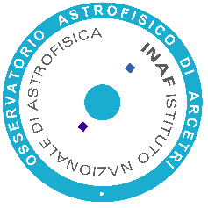


INAF-OAA: P. Bolli, A. Brucalassi, S. Chiarucci, L. Cresci, S. di Franco, C. del Vecchio, P. Di Ninni, D. Panella, R. Nesti, A. Tozzi
CNR-INO: M. Barucci
ISS-DMI: C. Argentini, G. Venturi, C. Fortuna, C. Fiorentini, A. Amendola, G. Marsili
UniRoma1-DIET: F. Apollonio, M. Liberti
Workshop INAF - 10 e 11 Marzo 2021
Attività di Ricerca e Sviluppo in INAF e dintorni contro la pandemia COVID19
sCOVato: Progetto di spettroscopia a multi-lunghezza d’onda di campioni biologici per la ricerca di sottoprodotti del virus SARS-COV-2
Notes:
Dipartimento Malattie Infettive

Slide 2
Agenda
Introduzione, Pietro Bolli, INAF-OAA
Caratterizzazione di dielettrici con microonde di marcatori specifici del Sars-
CoV-2, Renzo Nesti, INAF-OAA
Tecnica di fluorescenza indotta dal laser, Anna Brucalassi, INAF-OAA
Disclaimer
I due metodi sono al momento in fase di valutazione per il deposito di domande di brevetto. I risultati qui mostrati saranno quindi limitati per non compromettere l’originalità dell’invenzione.

Slide 3
Background
A fine Marzo 2020, il Presidente INAF sollecitava il personale INAF a «sviluppare idee e iniziative utili a contrastare il COVID19».
Ad inizio di Aprile, ad Arcetri venivano illustrate alcune idee proposte dalla comunità INAF → nessuna proposta legata all’utilizzo delle radio frequenze.
Si avviava quindi un brainstorming coinvolgendo anche realtà esterne ad INAF sul possibile utilizzo delle microonde per il contrasto alla pandemia.
Nel frattempo, grazie a precedenti collaborazioni/esperienze, si apriva anche la possibilità di raggiungere lo stesso obiettivo utilizzando una differente banda dello spettro (banda visibile).

Slide 4
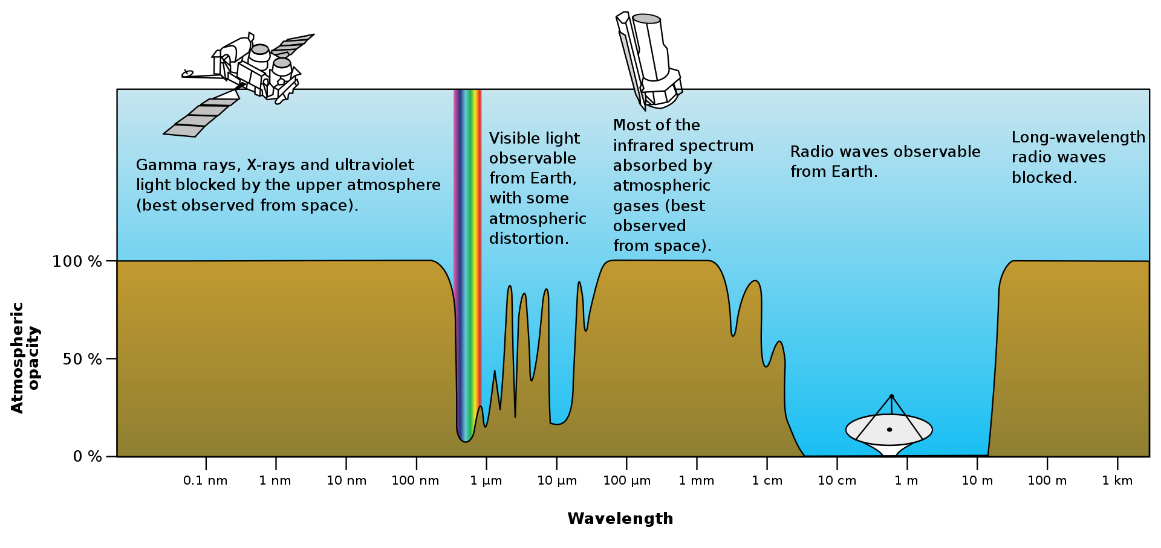
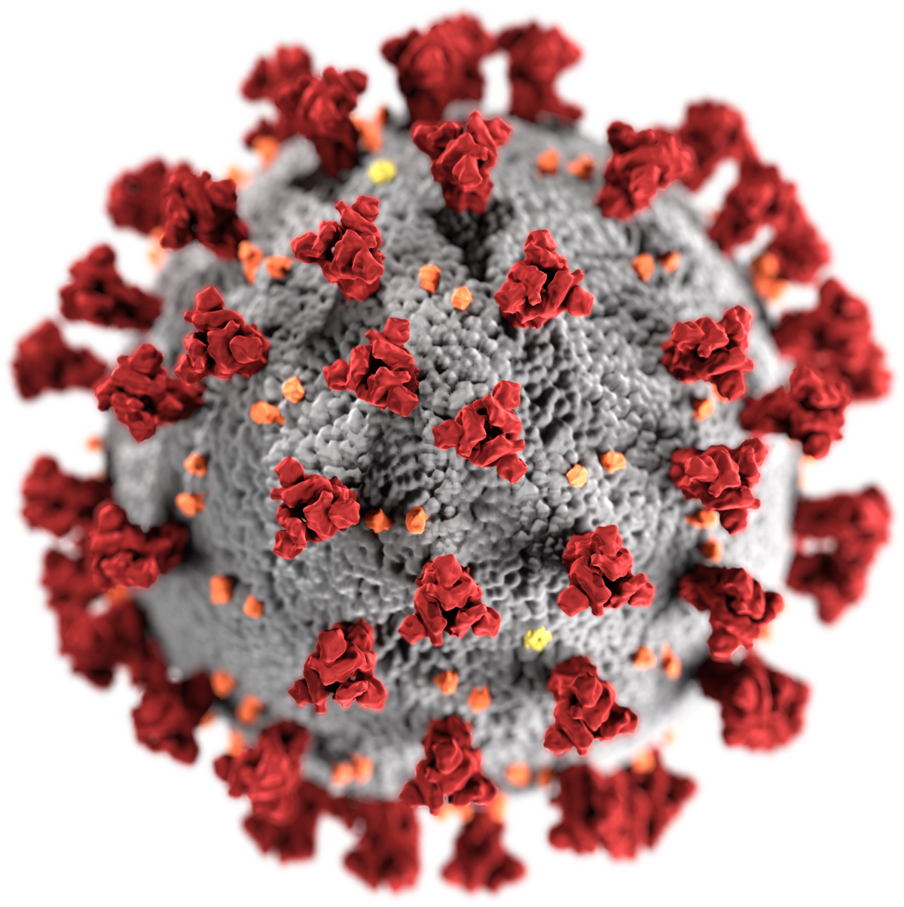

Slide 5
2 ESPERIMENTI
1 OBIETTIVO
1 GRUPPO

Slide 6
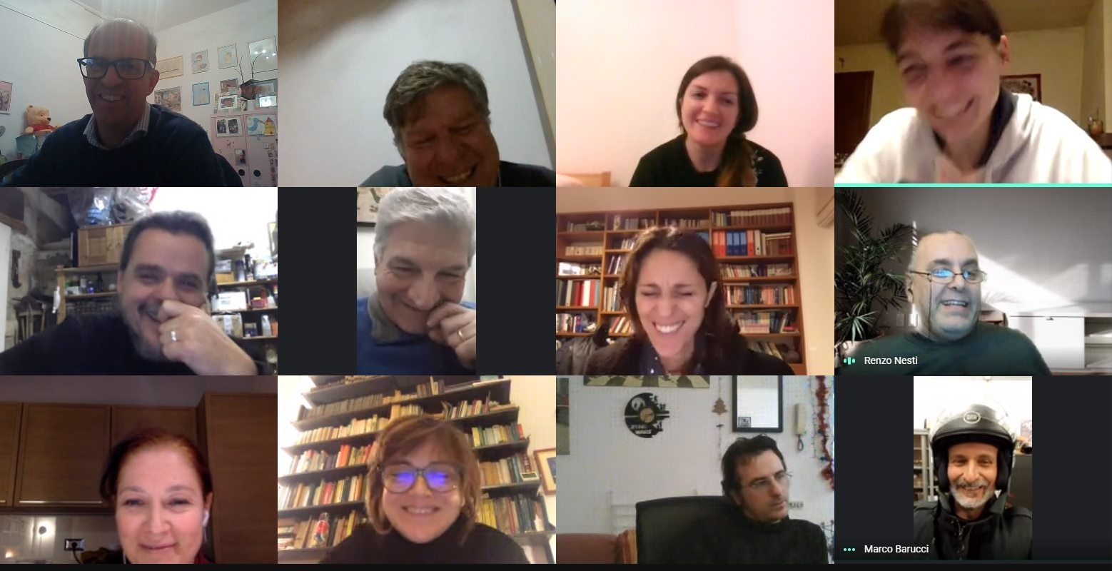

Slide 7
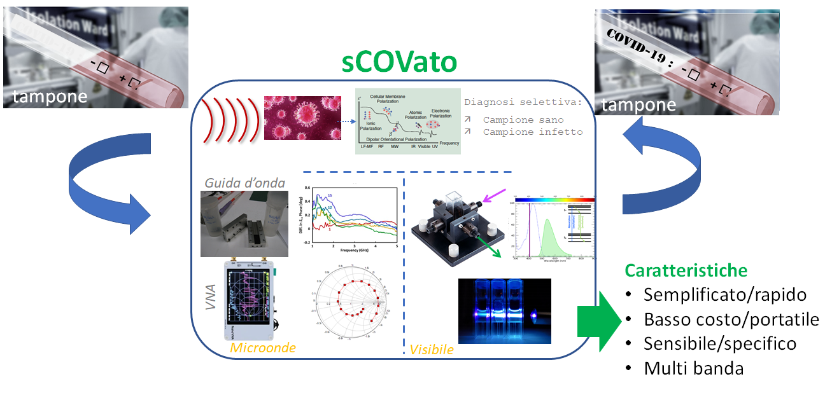

Slide 8
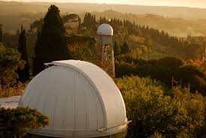
Ruoli del TEAM
MICROONDE
VISIBILE

Slide 9
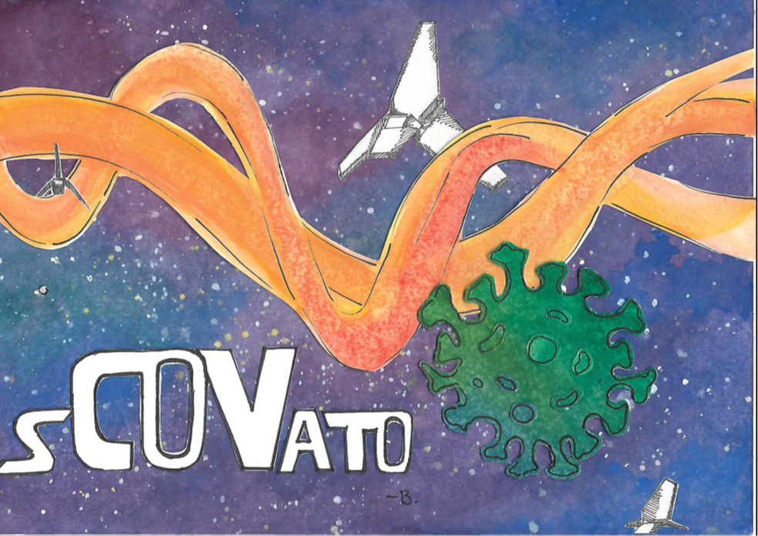
Spectroscopy COVid-19 Analysis with mulTi-wavelength Observations
Credit: Benedetta Argentini

Slide 10
Metodologie innovative per la rilevazione di infezione virale da corona Sars-CoV-2 con tecniche spettrometriche multibanda

Slide 11
Budget
8.200 Euro da INAF-OAA su Ricerca di Base
12.500 Euro da INAF su FFO
2.800 Euro da INAF-OAA su altri fondi di progetto
Materiale di consumo: reagenti chimici, dispositivi di sicurezza, componenti in guida d’onda; materiale ottico; azoto liquido.
Servizi: spostamento strumentazione
Frigorifero con serratura e data-logger con sonda per controllo temperatura
Spettrometro

Slide 12
Time line
Avvio
sCOVato
Set up strumentale
ed ottimizzazione
Avvio esperimenti
Fine prima fase
FISR
4/2020
6/2020
7/2020
11/2020
2/2021
WP1: Attività di preparazione del porta-campione e del virus per effettuare i test
WP2: Messa a punto della procedura sperimentale e misura
WP3: Post-elaborazione ed analisi dati
WP4: Attività sperimentale sul coronavirus SARS-CoV-2
WP5: Modellizzazione del fenomeno elettromagnetico per l’identificazione del fingerprint

Slide 13
Stato attuale
A distanza di un anno, l’entusiasmo del gruppo non è diminuito, anzi ….
… i risultati delle prime misure sono molto promettenti e sono da stimolo per proseguire nella sperimentazione.
I tempi di sviluppo sono risultati più lunghi del previsto, ma i metodi potrebbero eventualmente trovare applicazione per altri patogeni virali.
Assieme allo studio Torta si è deciso di procedere al deposito di domanda di brevetto.
Non si prevede di affrontare l’ingegnerizzazione, l’ottimizzazione e l’automatizzazione del set up di misura.

Slide 14
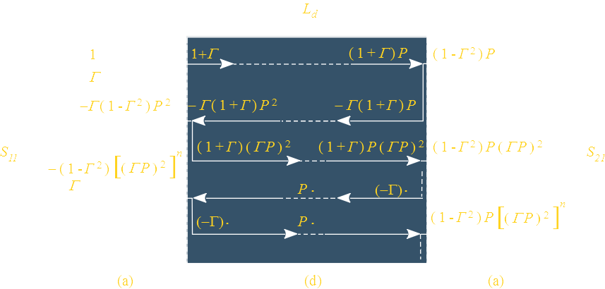






CARATTERIZZAZIONE DIELETTRICA
MODELLO DI RIFERIMENTO: RIFLESSIONI MULTIPLE
Misura:
Fattore di propagazione:
Costante di Propagazione:
Permittività dielettrica:
Tangente di perdita:
Come realizzare un setup di misura a microonde per implementare il modello delle riflessioni multiple ?...........

Slide 15
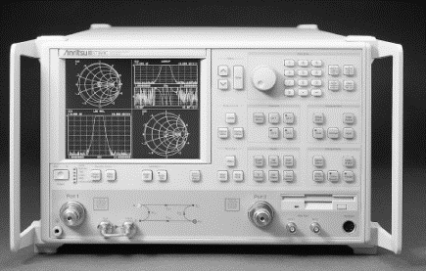
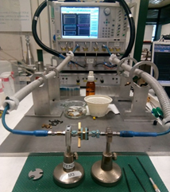
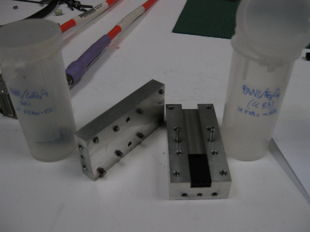
CARATTERIZZAZIONE DIELETTRICA
SETUP IN GUIDA D’ONDA PER MISURE RF
Guida d’onda parte superiore
Guida d’onda parte inferiore
Dielettrico da misurare
Strumento di Misura:
Analizzatore di Rete Vettoriale (VNA)
Caratteristiche essenziali dielettrico:
Forma di parallelepipedo (quasi) perfetto (se esperimento in guida rettangolare)
Deve riempire perfettamente l’interno della guida
Setup di misura (in corso…)
….per un liquido potrebbe essere un problema…..

Slide 16
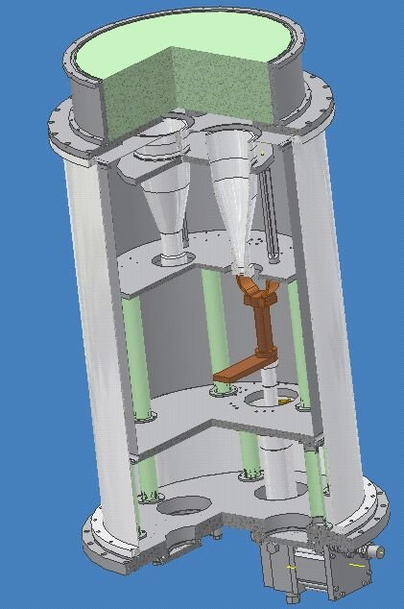
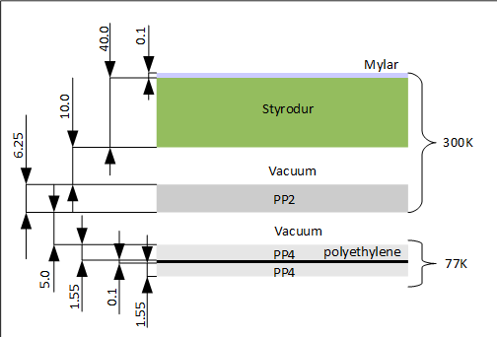
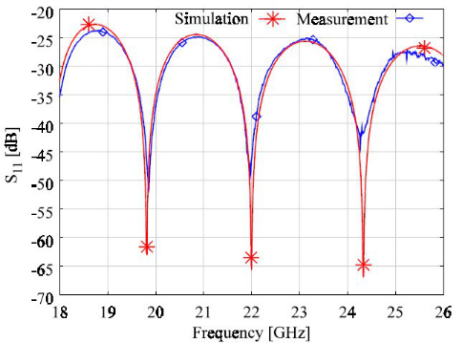
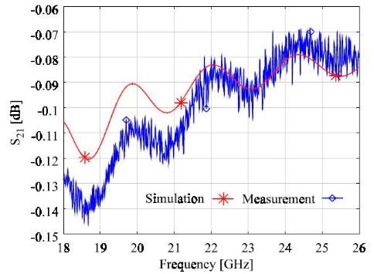
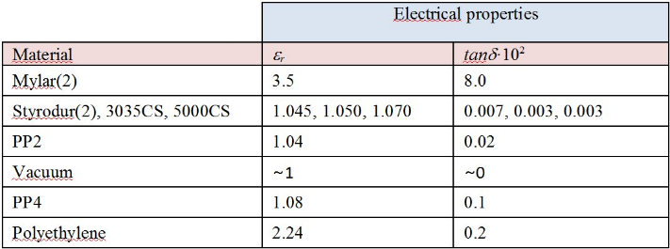
CARATTERIZZAZIONE DIELETTRICA
IMPORTANZA IN RADIOASTRONOMIA: FINESTRE DA VUOTO
Le finestre sono strutture complesse multistrato per garantire trasparenza RF e rigidezza meccanica
Ricevitore criogenico:
Le finestre da vuoto consentono di mantenere il ricevitore operativo alle temperature criogeniche di funzionamento permettendo al segnale RF di passare
Analisi e Risultati
Curve di caratterizzazione dielettrica

Slide 17
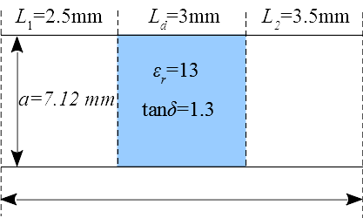
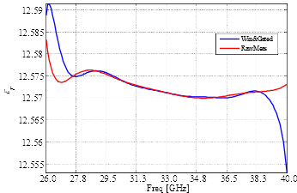
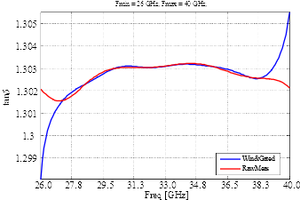
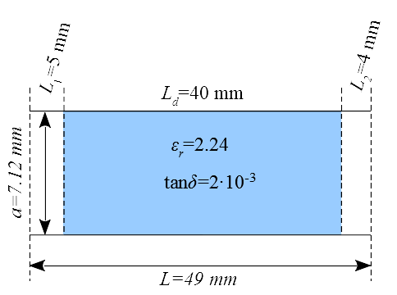
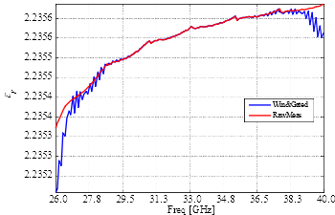
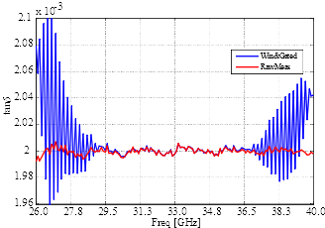
CARATTERIZZAZIONE DIELETTRICA
ACCURATEZZA CARATTERIZZAZIONE DIELETTRICA: ESEMPI

Slide 18
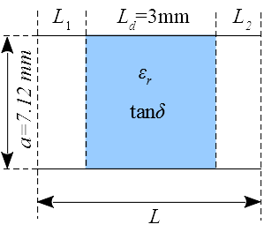
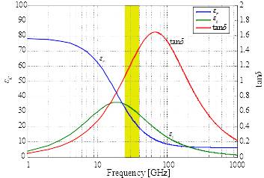
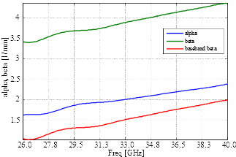
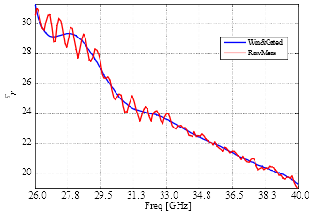
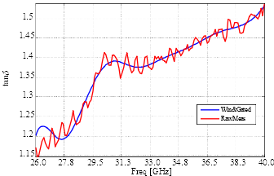
CARATTERIZZAZIONE DIELETTRICA
COSA CI ASPETTIAMO DAI TEST COVID: VALORI TIPICI
Debye: Modello di permittività complessa dell’acqua (pura) a 25°C nell’intero spettro delle microonde.
In evidenza: banda [26-40 GHz] utilizzata per le misure
Risultati di misura con software sviluppato per la caratterizzazione dielettrica

Slide 19
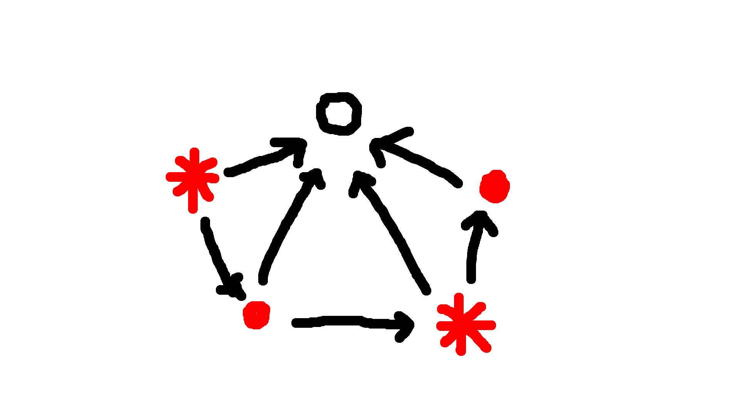

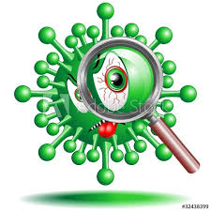
UNO SGUARDO AL TEST NEL VISIBILE..
Da GRANDI SCALE ...a PICCOLE SCALE
grazie
all’esperienza ottenuta in...
Sviluppo
opto-meccanico
di
strumenti
Analisi Dati
Sistemi di rivelazione
Sistemi di controllo
e elettronica

Slide 20


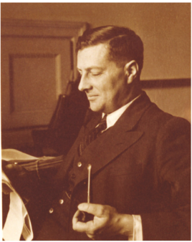
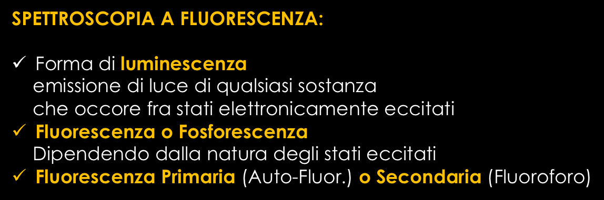
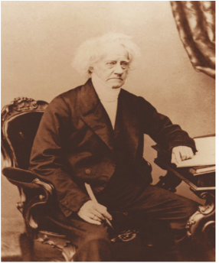
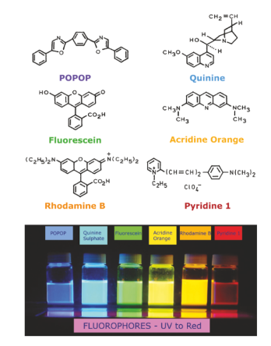
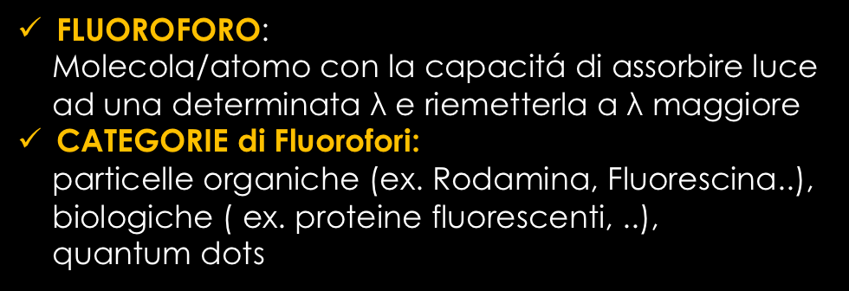
Sir J.F.W Herschel

Slide 21
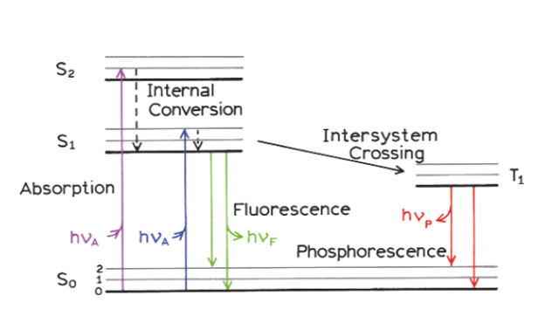

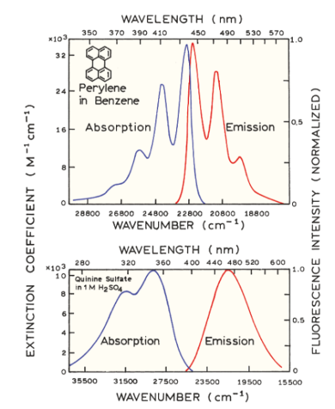
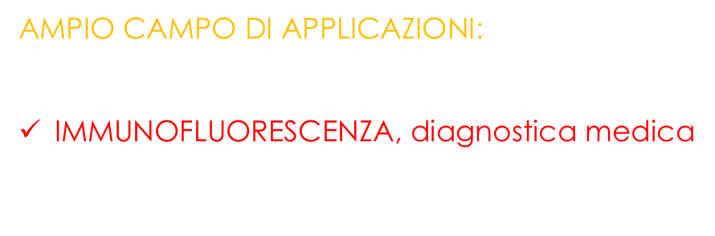
PRINCIPI BASE
Caratteristico spettro di emissione
Stock Shift: λem – λabs >0
Coeff. di estinzione molare:
quantità di luce assorbita ad una certa lung. d'onda
Quantum Yield: N fotoni emessi/N fotoni assorbiti
Lifetime: tempo medio di vita per una molecola
nello stato eccitato

Slide 22

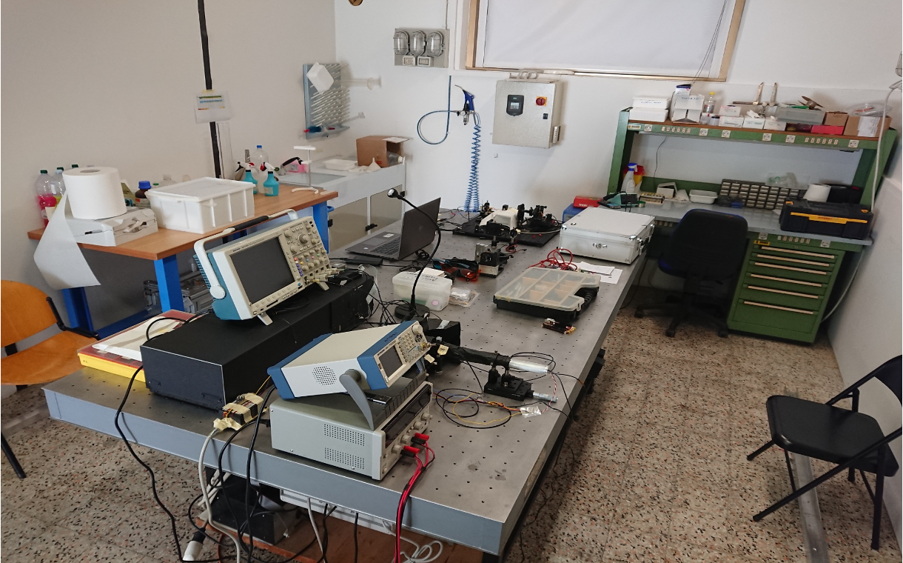
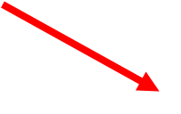


ALLESTIMENTO DEL LABORATORIO

Slide 23

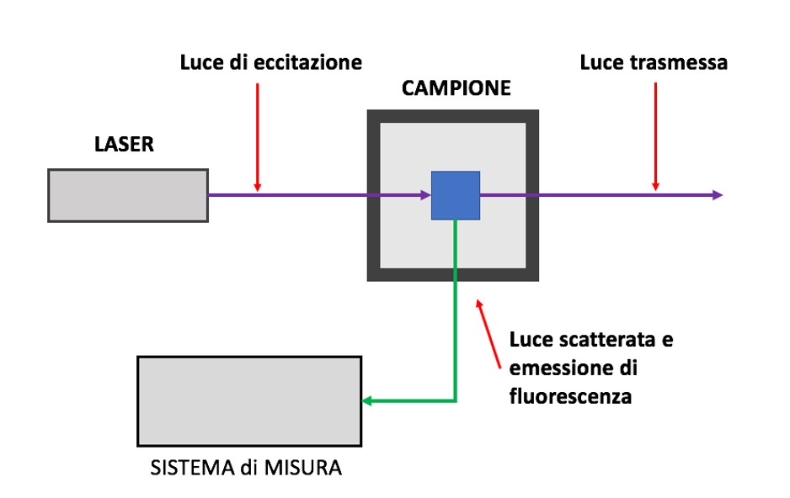

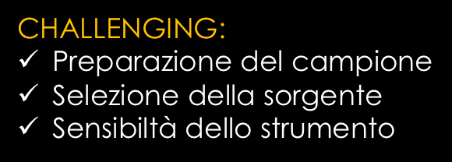
METODO TECNICO

Slide 24
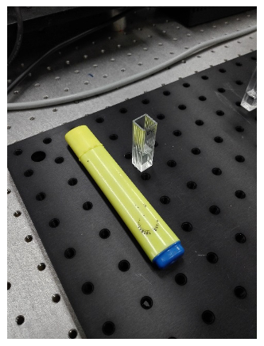
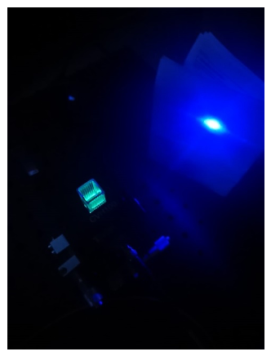
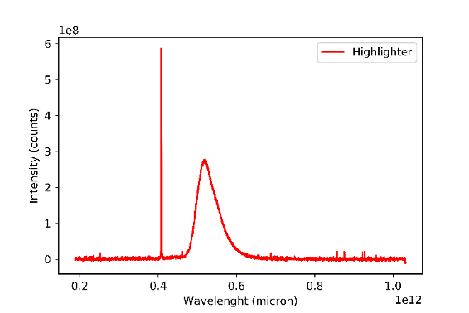

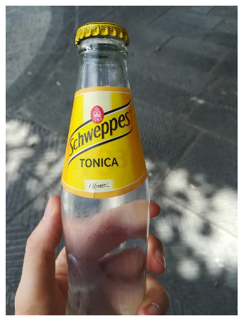
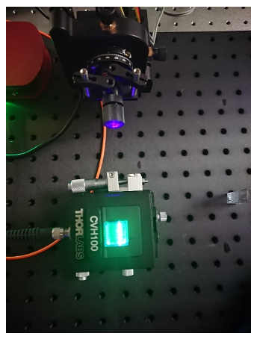
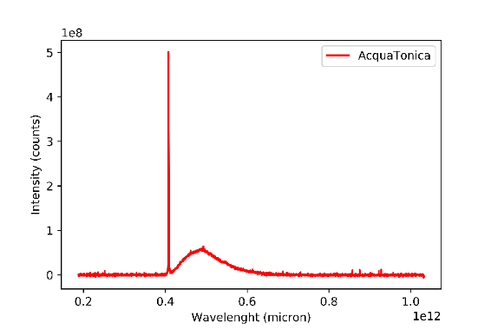
PRELIMINARY TEST

Slide 25
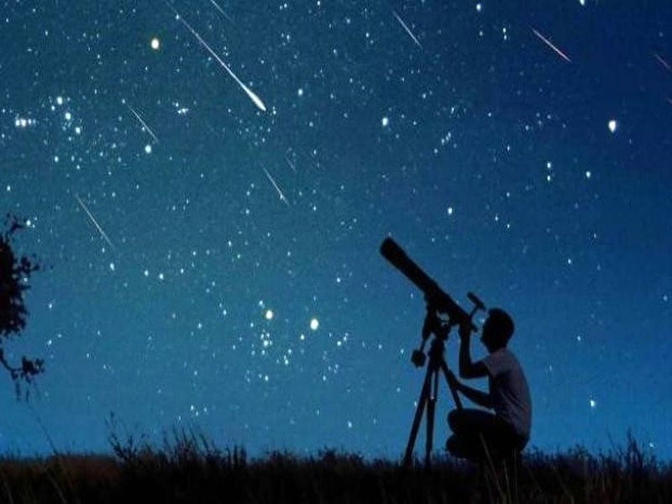
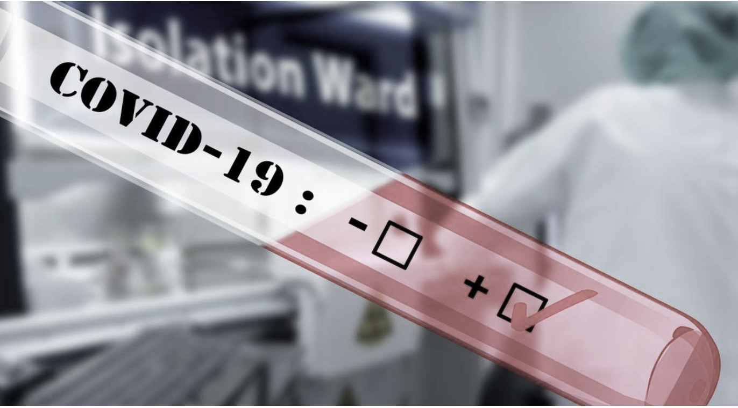
Thanks for the attention
Notes:
Dipartimento Malattie Infettive

